Slide 1
(JUDUL PENGABDIAN)
PROPOSAL
PENGABDIAN KEPADA MASYARAKAT
(Nama) / (NIDN. …. ) Ketua
(Nama) / (NIDN. …. ) Anggota 1
(Nama) / (NIDN. …. ) Anggota 2
LEMBAGA PENELITIAN DAN PENGABDIAN KEPADA MASYARAKAT
UNIVERSITAS SEMARANG
SEMESTER GASAL / GENAP Tahun xxxx / xxxx

Slide 2
BAB I. PENDAHULUAN
1.1 Analisis Situasi
(Tuliskan secara ringkas dan fokus tentang analisis dan permasalahan mitra)
1.2 Tujuan dan Manfaat
(Tuliskan secara ringkas dan fokus tentang Tujuan dan Manfaat dalam melaksanakan pengabdian kepada masyarakat sesuai dengan permasalahan yang ada pada mitra )

Slide 3
BAB 2. SOLUSI DAN TARGET LUARAN
2.1 Solusi
(Deskripsikan semua solusi yang ditawarkan untuk menyelesaikan permasalahan yang dihadapi mitra secara sistematis sesuai dengan prioritas permasalahan. Solusi harus terkait betul dengan permasalahan).

Slide 4
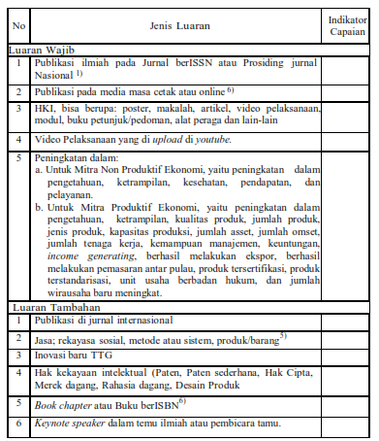
BAB 2. SOLUSI DAN TARGET LUARAN
2.2 Target Luaran
(Tuliskan jenis luaran yang akan dihasilkan dari masing-masing solusi tersebut).

Slide 5
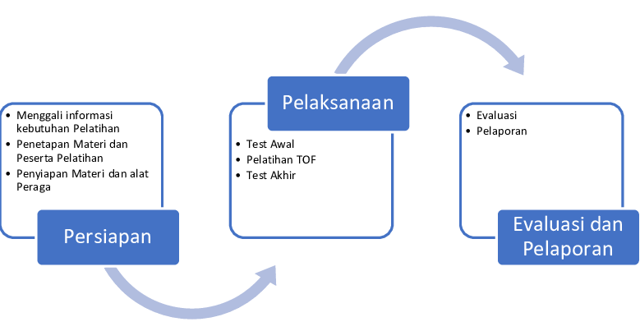
BAB 3. METODE PELAKSANAAN
(Tuliskan secara singkat dan jelas metode pelaksanaan kegiatan menjelaskan tahapan atau langkah-langkah dalam melaksanakan solusi yang ditawarkan untuk mengatasi permasalahan tersebut di atas).
(Gambarkan/ilustrasikan grafik metode pelaksanaan)

Slide 6
BAB 4. JADWAL KEGIATAN
(Tuliskan secara singkat dan jelas Jadwal kegiatan disusun dalam bentuk barchart sesuai rencana pelaksanaan Pengabdian kepada Masyarakat yang diajukan).

Slide 7
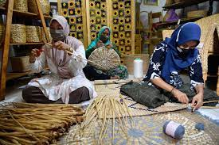
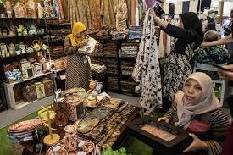
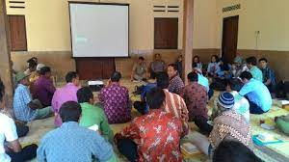
Terima kasih
(Sertakan foto – foto kondisi, lokasi, atau mitra pengabdian)
Lembaga Penelitian dan Pengabdian kepada Masyarakat
Universitas Semarang
2024

